Slide 1
Software Engineering Project Review
第三組
組員：105598054 陳佐昂
105598016 林杰毅
106598024 鍾承翰
106598060 吳彥銘
2017/11/01

Slide 2
Outline
WBS
System Requirements
System Block Diagram
Task Scheduling
UI & Prototype
Task Assignments
Team Meeting
Q&A

Slide 3
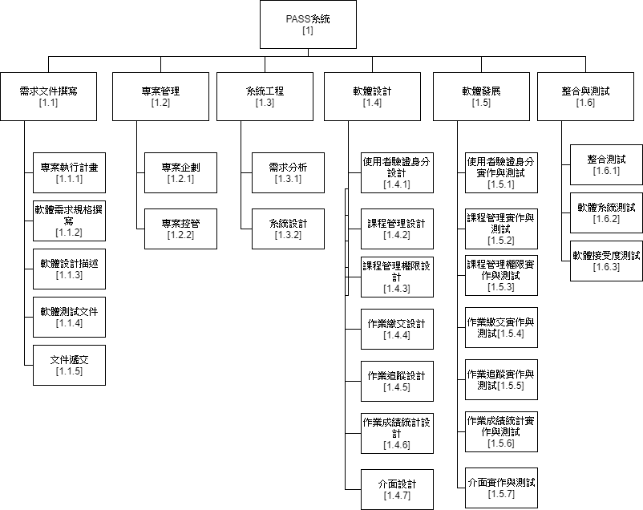
WBS
Notes:
Zombie acception test mocha unit test 是架CI jenkins 來跑整合測試

Slide 4
System Requirements
No.1身為使用者，我希望能登入PASS系統
，使得我能使用此服務
No. 2 身為老師，我希望能使用PASS系統管理所有我教授的課程
No.3身為課程管理者，我希望能管理課程中所有學生的上傳作業

Slide 5
System Requirements
No.4身為學生，我希望能上傳課程指派的作業
No.5身為課程管理者，我希望瀏覽作業的繳交狀況
No.6身為課程管理者，我希望看到學生成績報表，使得我可以了解學生學習狀況

Slide 6
System Block Diagram
PASS
UMS
使用者管理子系統
使用者管理
DB
權限管理
CMHSS 課程管理與作業繳交子系統
產生報表
作業管理
課程管理

Slide 7
Task Scheduling
任務名稱 | 工期 | 開始時間 | 完成時間 | 工時
-1PASS系統 | 92工作日 | 106/10/03 | 107/01/03 | 397工作小時
-1.1需求文件撰寫 | 92工作日 | 106/10/03 | 107/01/03 | 84工作小時
1.1.1專案執行計畫 | 3工作日 | 106/10/03 | 106/10/06 | 9工作小時
1.1.2軟體需求規格撰寫 | 45工作日 | 106/10/03 | 106/11/17 | 25工作小時
1.1.3軟體設計描述 | 39工作日 | 106/10/25 | 106/12/03 | 28工作小時
1.1.4軟體測試文件 | 20工作日 | 106/11/10 | 106/12/20 | 31工作小時
1.1.5文件遞交 | 1工作日 | 107/01/03 | 107/01/03 | 1工作小時
-1.2專案管理 | 92工作日 | 106/10/03 | 107/01/03 | 79工作小時
1.2.1專案企劃 | 3工作日 | 106/10/03 | 106/10/06 | 9工作小時
1.2.2專案控管 | 92工作日 | 106/10/03 | 107/01/03 | 70工作小時
-1.3系統工程 | 14工作日 | 106/10/06 | 106/10/20 | 16工作小時
1.3.1需求分析 | 7工作日 | 106/10/06 | 106/10/13 | 6工作小時
1.3.2系統設計 | 7工作日 | 106/10/13 | 106/10/20 | 10工作小時
-1.4軟體設計 | 23工作日 | 106/10/11 | 106/11/03 | 67工作小時
1.4.1使用者驗證身分設計 | 2工作日 | 106/10/11 | 106/10/13 | 8工作小時

Slide 8
Task Scheduling
任務名稱 | 工期 | 開始時間 | 完成時間 | 工時
1.4.2課程管理設計 | 4工作日 | 106/10/16 | 106/10/20 | 12工作小時
1.4.3課程管理權限設計 | 4工作日 | 106/10/16 | 106/10/20 | 12工作小時
1.4.4作業繳交設計 | 4工作日 | 106/10/23 | 106/10/27 | 8工作小時
1.4.5作業追蹤設計 | 4工作日 | 106/10/23 | 106/10/27 | 10工作小時
1.4.6作業成績統計設計 | 5工作日 | 106/10/30 | 106/11/03 | 5工作小時
1.4.7介面設計 | 5工作日 | 106/10/30 | 106/11/03 | 12工作小時
-1.5軟體發展 | 29工作日 | 106/10/18 | 106/11/16 | 134工作小時
1.5.1使用者驗證身分實作與測試 | 4工作日 | 106/10/18 | 106/10/22 | 16工作小時
1.5.2課程管理實作與測試 | 8工作日 | 106/10/23 | 106/10/31 | 24工作小時
1.5.3課程管理權限實作與測試 | 8工作日 | 106/10/23 | 106/10/31 | 24工作小時
1.5.4作業繳交實作與測試 | 8工作日 | 106/10/30 | 106/11/06 | 16工作小時
1.5.5作業追蹤實作與測試 | 8工作日 | 106/10/30 | 106/11/06 | 20工作小時
1.5.6作業成績統計實作與測試 | 10工作日 | 106/11/06 | 106/11/16 | 10工作小時
1.5.7介面實作與測試 | 10工作日 | 106/11/06 | 106/11/16 | 24工作小時

Slide 9
Task Scheduling
任務名稱 | 工期 | 開始時間 | 完成時間 | 工時
-1.6整合與測試 | 13工作日 | 106/12/03 | 106/12/16 | 17工作小時
1.6.1整合測試 | 13工作日 | 106/12/03 | 106/12/16 | 10工作小時
1.6.2軟體系統測試 | 5工作日 | 106/12/07 | 106/12/12 | 5工作小時
1.6.3軟體接受度測試 | 1工作日 | 106/12/08 | 106/12/09 | 2工作小時

Slide 10
UI & Prototype
http://140.124.181.88:8080/

Slide 11
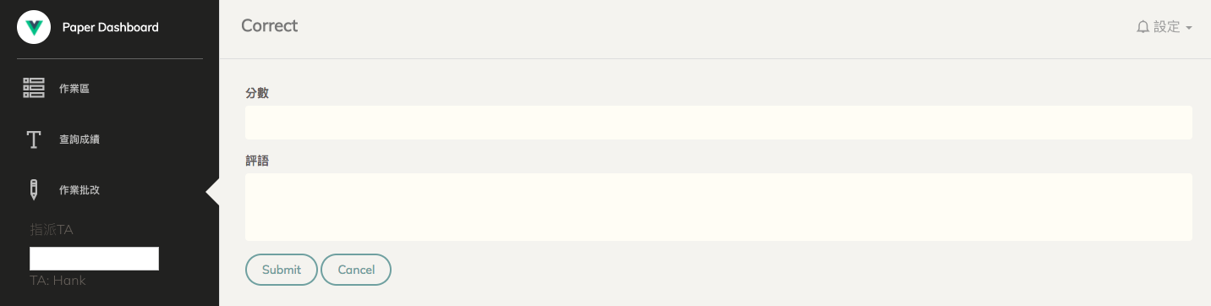
UI & Prototype

Slide 12
Task Assignments
Task | name
專案執行計畫 | 鍾承翰、吳彥銘、林杰毅、陳佐昂
軟體需求規格書撰寫 | 鍾承翰、吳彥銘
軟體設計描述 | 陳佐昂、林杰毅
軟體測試文件 | 鍾承翰、吳彥銘、林杰毅、陳佐昂
手冊文件遞交 | 陳佐昂
專案企劃 | 陳佐昂、林杰毅
專案控管 | 陳佐昂、林杰毅
需求分析 | 鍾承翰、吳彥銘、陳佐昂
系統設計 | 鍾承翰、吳彥銘、林杰毅、陳佐昂
使用者驗證身分設計 | 吳彥銘、林杰毅
課程管理設計 | 鍾承翰、林杰毅
課程管理權限設計 | 鍾承翰、林杰毅、陳佐昂
作業繳交設計 | 鍾承翰、吳彥銘、林杰毅
作業追蹤設計 | 吳彥銘、林杰毅、陳佐昂
Notes:
目前工作分配如圖 我們組員會盡量配合一起working

Slide 13
Task Assignments
Task | name
作業成績統計設計 | 陳佐昂、林杰毅
介面設計 | 鍾承翰、吳彥銘
使用者驗證身分實作與測試 | 吳彥銘、林杰毅
課程管理實作與測試 | 鍾承翰、林杰毅
課程管理權限實作與測試 | 鍾承翰、林杰毅、陳佐昂
作業繳交實作與測試 | 鍾承翰、吳彥銘、林杰毅
作業追蹤實作與測試 | 吳彥銘、林杰毅、陳佐昂
作業成績統計實作與測試 | 鍾承翰、吳彥銘
介面實作與測試 | 吳彥銘、林杰毅、陳佐昂
整合測試 | 鍾承翰、吳彥銘、林杰毅、陳佐昂
軟體系統測試 | 鍾承翰、吳彥銘、林杰毅、陳佐昂
接受度測試 | 鍾承翰、吳彥銘、林杰毅、陳佐昂

Slide 14
Team Meeting
日期 | 描述 | 小時
10/2 | PEP | 3小時
10/5 | PEP | 2小時
10/11 | PEP | 3小時
10/18 | PEP | 1小時
10/19 | PEP & PASS開發 | 3小時
10/20 | SRS | 3小時
10/26 | SRS | 2小時
10/27 | SRS | 1小時
10/29 | SRS& UI 設計 | 6小時
10/30 | SRS& UI 設計 | 6小時
Notes:
這是我們工作的時間 最後兩天蠻趕的 UI設計實作

Slide 15

Q&A

